Slide 1
Очередь
Двунаправленный (двусвязный) список
Операции, выполняемые с двунаправленным списком.
Очереди и их классификация
Основные операции с очередью
Работа с очередью с использованием класса

Slide 2
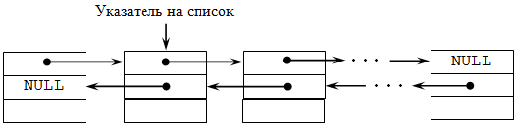

Slide 3
struct имя_типа {
информационное поле;
адресное поле 1;
адресное поле 2;
};
struct list {
type elem ;
list *next, *pred ;
}
list *headlist;

Slide 4


Slide 5
Операции, выполняемые с двунаправленным списком:
создание списка;
печать (просмотр) списка;
вставка элемента в список;
удаление элемента из списка;
поиск элемента в списке;
проверка пустоты списка;
удаление списка.

Slide 6
struct Double_List {//структура данных int Data; //информационное поле Double_List *Next, //адресное поле *Prior; //адресное поле
};
. . . . . . . . . .
Double_List *Head;
//указатель на первый элемент списка
. . . . . . . . . .
Double_List *Current; //указатель на текущий элемент списка (при необходимости)

Slide 7
//создание двунаправленного списка (добавление в конец)
void Make_Double_List(int n,Double_List** Head,
Double_List* Prior){
if (n > 0) {
(*Head) = new Double_List();
//выделяем память под новый элемент
cout << "Введите значение ";
cin >> (*Head)->Data;
//вводим значение информационного поля (*Head)->Prior = Prior;
(*Head)->Next=NULL;//обнуление адресного поля Make_Double_List(n-1,&((*Head)->Next),(*Head)); } else (*Head) = NULL;}

Slide 8
//печать двунаправленного списка
void Print_Double_List(Double_List* Head) {
if (Head != NULL) {
cout << Head->Data << "\t"; Print_Double_List(Head->Next);
//переход к следующему элементу
}
else cout << "\n";
}

Slide 9
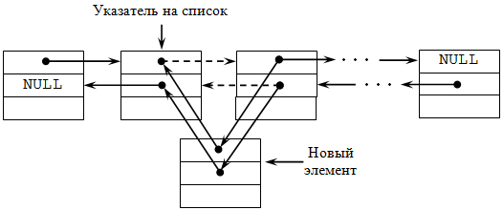
Вставка элемента в двунаправленный список

Slide 10
//вставка элемента с заданным номером в двунаправленный список
Double_List* Insert_Item_Double_List(Double_List* Head,
int Number, int DataItem){
Number--;
Double_List *NewItem=new (Double_List);
NewItem->Data=DataItem;
NewItem->Prior=NULL;
NewItem->Next = NULL;

Slide 11
if (Head == NULL) {//список пуст
Head = NewItem;
} else {//список не пуст
Double_List *Current=Head;
for(int i=1; i < Number && Current->Next!=NULL; i++)
Current=Current->Next;
if (Number == 0){
//вставляем новый элемент на первое место
NewItem->Next = Head;
Head->Prior = NewItem;
Head = NewItem;
}

Slide 12
else {
//вставляем новый элемент на не первое место
if (Current->Next != NULL)
Current->Next->Prior = NewItem;
NewItem->Next = Current->Next;
Current->Next = NewItem;
NewItem->Prior = Current;
Current = NewItem;
}
}
return Head;
}

Slide 13
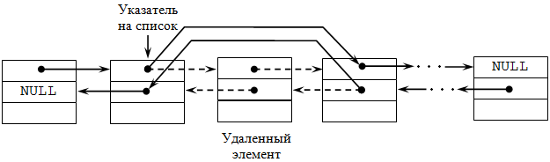
Удаление элемента из двунаправленного списка

Slide 14
/*удаление элемента с заданным номером из двунаправленного списка*/
Double_List* Delete_Item_Double_List(Double_List* Head,
int Number){
Double_List *ptr;//вспомогательный указатель Double_List *Current = Head;
for (int i = 1; i < Number && Current != NULL; i++) Current = Current->Next;
if (Current != NULL){//проверка на корректность
if (Current->Prior == NULL){//удаляем первый элемент
Head = Head->Next;
delete(Current);
Head->Prior = NULL; Current = Head; }

Slide 15
else {//удаляем не первый элемент
if (Current->Next == NULL) {
//удаляем последний элемент
Current->Prior->Next = NULL;
delete(Current);
Current = Head; }
else {//удаляем не первый и не последний элемент
ptr = Current->Next;
Current->Prior->Next =Current->Next;
Current->Next->Prior =Current->Prior;
delete(Current);
Current = ptr; } } }
return Head;}

Slide 16
Поиск элемента в двунаправленном списке
а) просматривая элементы от начала к концу списка;
б) просматривая элементы от конца списка к началу;
в) просматривая список в обоих направлениях одновременно: от начала к середине списка и от конца к середине (учитывая, что элементов в списке может быть четное или нечетное количество).

Slide 17
//поиск элемента в двунаправленном списке
bool Find_Item_Double_List(Double_List* Head,
int DataItem){
Double_List *ptr; //вспомогательный указатель
ptr = Head;
while (ptr != NULL){//пока не конец списка
if (DataItem == ptr->Data) return true;
else ptr = ptr->Next;
}
return false;
}

Slide 18
Проверка пустоты двунаправленного списка
//проверка пустоты двунаправленого списка
bool Empty_Double_List(Double_List* Head){ if (Head!=NULL) return false;
else return true;
}

Slide 19
Удаление двунаправленного списка
//освобождение памяти, выделенной под двунаправленный список
void Delete_Double_List(Double_List* Head){ if (Head != NULL){
Delete_Double_List(Head->Next);
delete Head;
}
}

Slide 20
Очереди и их классификация
Области применения очередей :
системное
диспетчеризация задач операционной системой;
буферизация ввода/вывода;
прикладное
моделирование процессов (например, систем массового обслуживания);
использование очередей как вспомогательных структур данных в каких-либо алгоритмах (например, при поиске в графах).

Slide 21
Классификация очередей:
По архитектуре
линейные
кольцевые (циклические)
двухвходовая очередь или дек

Slide 22
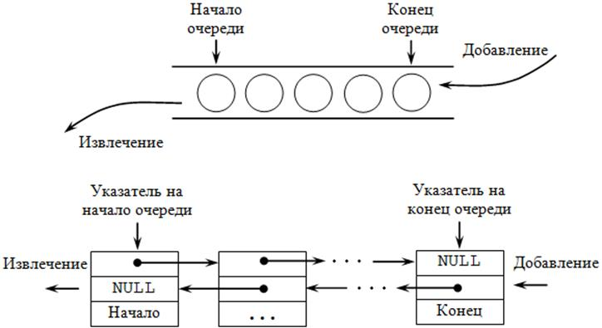

Slide 23
struct имя_типа {
информационное поле;
адресное поле1;
адресное поле2;
};

Slide 24
1 способ: адресное поле ссылается на объявляемую структуру.
struct list2 { type pole1;
list2 *pole1, *pole2;
}
2 способ: адресное поле ссылается на ранее объявленную структуру.
struct list1 { type pole1;
list1 *pole2;
}
struct ch3 { list1 *beg, *next ; }

Slide 25
Основные операции с очередью
создание очереди;
печать (просмотр) очереди;
добавление элемента в конец очереди;
извлечение элемента из начала очереди;
проверка пустоты очереди;
очистка очереди.

Slide 26
//создание очереди
void Make_Queue(int n, Queue* End_Queue){
Make_Double_List(n,&(End_Queue->Begin),
NULL);
Double_List *ptr;
//вспомогательный указатель
ptr = End_Queue->Begin;
while (ptr->Next != NULL)
ptr = ptr->Next; End_Queue->End = ptr;
}

Slide 27
//печать очереди
void Print_Queue(Queue* Begin_Queue){ Print_Double_List(Begin_Queue->Begin);
}
//добавление элемента в конец очереди
void Add_Item_Queue(int NewElem,
Queue* End_Queue){
End_Queue->End = Insert_Item_Double_List(
End_Queue->End, 0, NewElem)->Next;
}

Slide 28
//извлечение элемента из начала очереди
int Extract_Item_Queue(Queue* Begin_Queue)
{ int NewElem = NULL;
if (Begin_Queue->Begin != NULL) {
NewElem = Begin_Queue->Begin->Data;
Begin_Queue->Begin= Delete_Item_Double_List(Begin_Queue->Begin,0);
//удаляем вершину
}
return NewElem;
}

Slide 29
//проверка пустоты очереди
bool Empty_Queue(Queue* Begin_Queue){
return Empty_Double_List(
Begin_Queue->Begin);
}
//очистка очереди
void Clear_Queue(Queue* Begin_Queue){ return Delete_Double_List(
Begin_Queue->Begin);
}

Slide 30
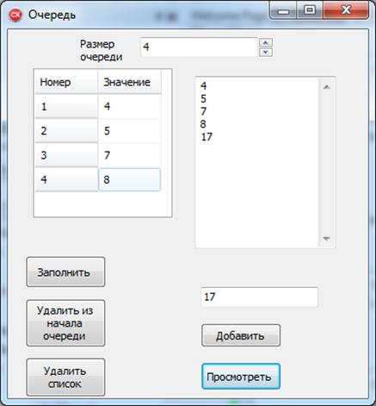
Работа с очередью с использованием класса

Slide 31
TForm1 *Form1;
//Структура являющаяся звеном списка
struct Node {
int x; //Значение x будет передаваться в список
Node *Next,*Prev; //Указатели на адреса следующего и предыдущего элементов списка
};

Slide 32
class Queue {
Node *Head,*Tail;
//Указатели на адреса начала списка и его конца
public:
//Конструктор по умолчанию (Head=NULL; Tail=NULL; )
Queue():Head(NULL), Tail(NULL) {}
~Queue();//Деструктор
void Show(); //Функция отображения списка на экране
void Add(int x); //Функция добавления элементов в список
void DelN();//удаление элемента из начала очереди
};

Slide 33
// удаление списка
Queue::~Queue(){
while (Head) { //Пока по адресу на начало списка что-то есть
//Резервная копия адреса следующего звена списка
Tail=Head->Next;
delete Head; //Очистка памяти от первого звена
//Смена адреса начала на адрес следующего элемента
Head=Tail;
}
}

Slide 34
//добавление элемента в конец очереди
void Queue::Add(int x)
{
//Выделение памяти под новый элемент структуры
Node *temp=new Node;
//Указываем, что изначально по следующему адресу пусто
temp->Next=NULL;
temp->x=x;//Записываем значение в структуру

Slide 35
if (Head!=NULL) { //Если список не пуст
//Указываем адрес на предыдущий элемент в соотв. поле
temp->Prev=Tail;
//Указываем адрес следующего за хвостом элемента
//Меняем адрес хвоста
Tail->Next=temp; Tail=temp;
} else {
//Если список пустой
//Предыдущий элемент указывает в пустоту
temp->Prev=NULL;
//Голова=Хвост=тот элемент, что сейчас добавили
Head=Tail=temp; }}

Slide 36
//удаление элемента из конца очереди
void Queue::DelN(){
if (Head==0) { Application->Title="Внимание";
ShowMessage("Список пуст!!"); return;}
Node *temp;
temp=Head->Next; //Резервная копия адреса следующего звена списка
delete Head; //Очистка памяти от первого звена
Head=temp; //Смена адреса начала на адрес следующего элемента
}

Slide 37
//вывод элементов очереди с начала списка
void Queue::Show(){
Node *temp=Tail;
temp=Head;
//Временно указываем на адрес первого элемента
while (temp!=NULL) {
//Пока не встретим пустое значение
//cout<<temp->x<<" ";
//Выводим каждое считанное значение на экран
Form1->Memo1->Lines->Add(temp->x);
//Смена адреса на адрес следующего элемента
temp=temp->Next; } }

Slide 38
int n;
Queue ob;
//-------------------------------------------------------------
__fastcall TForm1::TForm1(TComponent* Owner)
: TForm(Owner)
{
}

Slide 39
Обработчик события изменения содержимого поля Edit1Change(TObject *Sender)
{
n=StrToInt(Edit1->Text)+1;
StringGrid1->RowCount=n;
for(int i=1;i<n;i++)
StringGrid1->Cells[0][i]=i;
}

Slide 40
Обработчик события открытия формы FormCreate(TObject *Sender)
{
StringGrid1->ColCount=2;
StringGrid1->RowCount=2;
//StringGrid1->FixedCols=0;
StringGrid1->Cells[0][0]="Номер";
StringGrid1->Cells[1][0]="Значение";
Memo1->Clear();
}

Slide 41
Обработчик события нажатия на кнопку «Заполнить» Button1Click(TObject *Sender)
{ int xA;
for(int i=1;i<n;i++) {
xA = StrToInt(StringGrid1->Cells[1][i]);
ob.Add(xA );
}
Button2Click(Sender);
}

Slide 42
Обработчик события нажатия на кнопку «Просмотреть» Button2Click(TObject *Sender)
{ Memo1->Clear();
ob.Show();
}

Slide 43
Обработчик события нажатия на кнопку «Удалить список»
{
ob.~Queue();
Memo1->Clear();
}

Slide 44
Обработчик события нажатия на кнопку «Удалить из начала очереди» Button4Click(TObject *Sender)
{ try{
ob.DelN();
Memo1->Clear();
ob.Show();}
catch(...)
{}
}

Slide 45
Обработчик события нажатия на кнопку «Добавить» Button5Click(TObject *Sender)
{
int xA = StrToInt(Edit2->Text);
ob.Add(xA );
Button2Click(Sender);
}

